Slide 1
Les systèmes et les appareils du corps humain

Slide 2
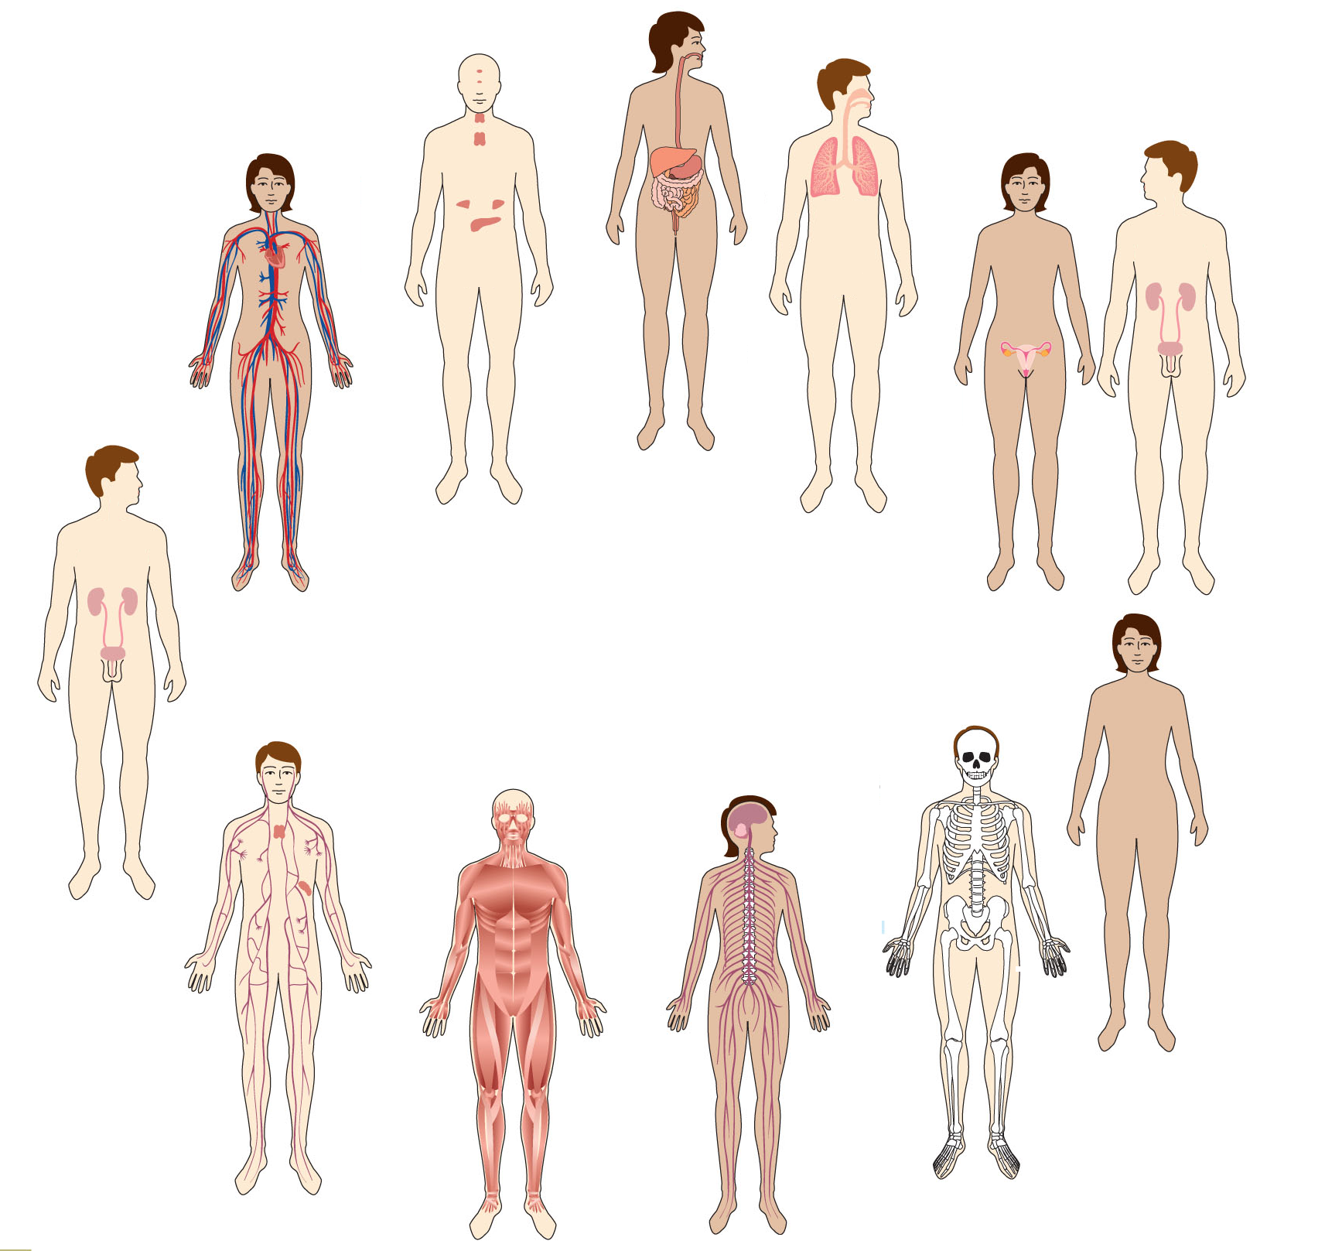

Slide 3
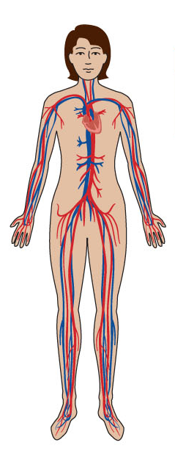
Système cardiovasculaire
transporte le sang, les nutriments, les gaz, et les déchets
consiste de/du/des
cœur
vaisseaux sanguins
artères
veines

Slide 4
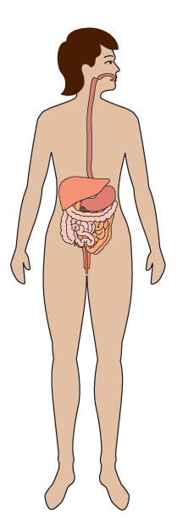
Appareil digestif
ingère la nourriture
dégrade les aliments (nourriture)
absorbe les nutriments
élimine les déchets solides
consiste de/du/des
bouche
l’œsophage
estomac
foie ( « liver »)
pancréas
intestins
vésicule biliaire
(« gall bladder »)
côlon
rectum
anus

Slide 5
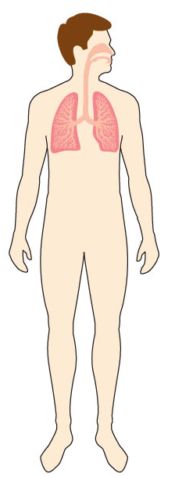
Appareil respiratoire
maîtrise la respiration
échange des gaz dans les poumons et les tissues
consiste de/du/des
nez
bouche
poumons

Slide 6
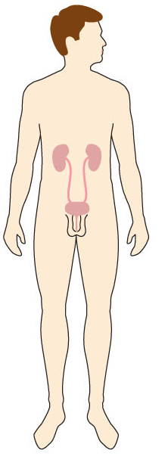
Appareil urinaire
élimine les déchets liquides et gazeux
consiste de/du/des
vessie ( « bladder »)
urètre
reins ( « kidneys »)

Slide 7
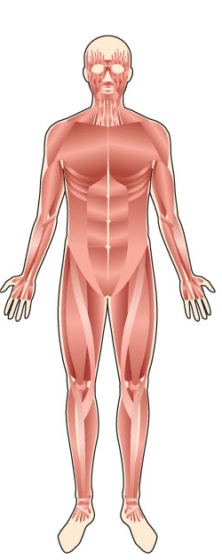
Système musculaire
possède les muscles qui travaillent avec les os afin de faire bouger les parties du corps
(os + muscles = mouvement)
consiste de/du/des
muscles
Muscle Lisse
Muscle cardiaque
Muscle squelettique

Slide 8
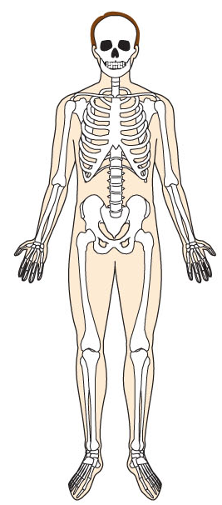
Système osseux
soutient, protège et travaille avec les muscles pour faire bouger les parties du corps
consiste de/du/des
os
crâne ( « skull »)

Slide 9
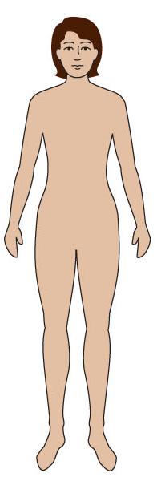
Système tégumentaire
créer une barrière protectrice et imperméable autour du corps
consiste de/du/des
la peau/poils
les cheveux
les ongles

Slide 10
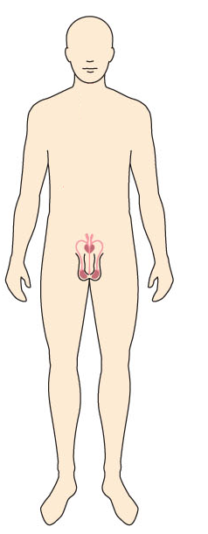
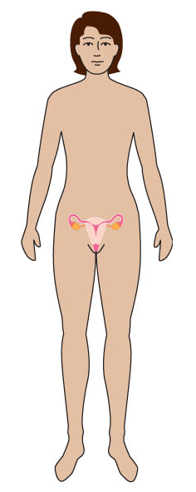
Appareil reproducteur
pour la procréation (reproduction)
consiste de/du/des
comprend les organes reproducteurs
testicules
ovaries

Slide 11
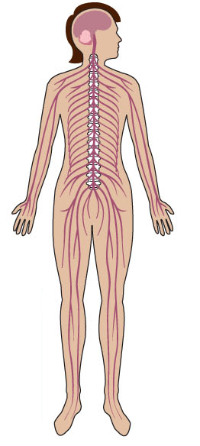
Système nerveux
détecte les changements dans l’environnement et les signaux au corps qui envoie une réponse
consiste de/du/des
cerveau
nerfs
moelle épinière ( « spinal cord »)

Slide 12
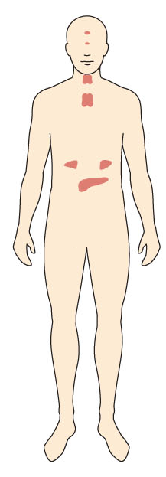
Système endocrinien
produit et relâche des hormones (ex: testostérone, estrogène)
consiste de/du/des
glands

Slide 13
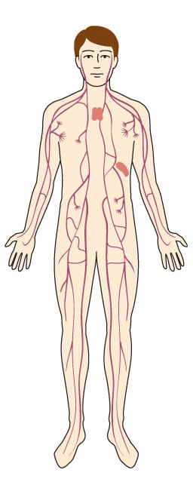
Système immunitaire
défend le corps contre les infections
consiste de/du/des
lymphe
rate ( « spleen »)
globules blanches

Slide 14
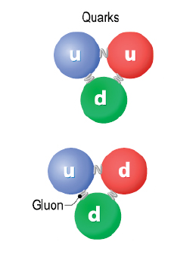
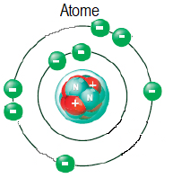
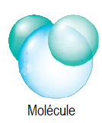
L’organisation de la matière

Slide 15
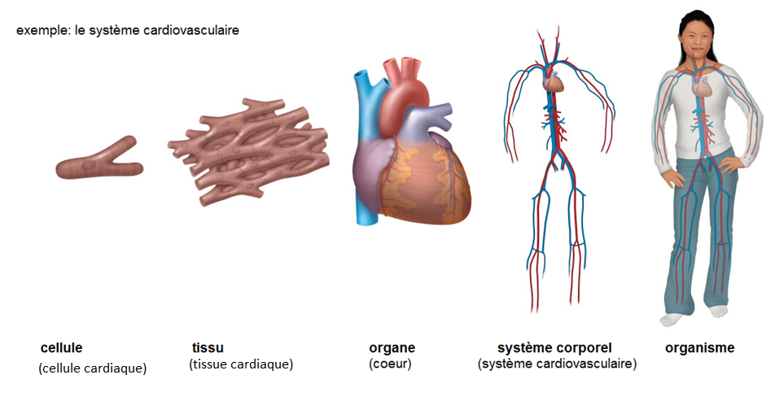
L’organisation de l’organisme

Slide 16
les tissus du corps humain
The Amoeba Sisters: Human Body Systems Functions Overview: The 11 Champions (Updated)
https://www.youtube.com/watch?v=gEUu-A2wfSE&t=342s

